Slide 1

Sprint 5 demo
LISK.Delegates
S65-2

Slide 2
Inhoudsopgave
Sprint 3 Retrospective
Sprint 4 Goals
Sprint 4 Achievements
Google Cloud Deployment
Central Logger: Sentry
Onderzoek Communicatie Service
Demo van de applicatie
Sprint 5 Goals

Slide 3
Sprint 4 Retrospective
Start: een keuze maken of we swimlanes gebruiken of niet
More: Op het belangrijke focussen tijdens code reviews
More: Consistent Jira bijhouden (Story’s die bij dezelfde persoon horen) / comments bijhouden
Start: Readme in repositories
More: Afwezigheid proberen zo vroeg mogelijk te melden
More: Jira issues linken.
Stop: Invallen bij een uitleg hiermee kan de uitleg juist minder duidelijk worden zeker op discord.
Continue: In depth Code reviews met goed duidelijk commentaar
Continue: Op tijd zijn / Goede werkhouding
Less: Minder stories afhankelijk van elkaar maken waardoor mensen moeten wachten op de voortgang van een enkele storing.

Slide 4
Sprint 5 Goals
Features implementeren Communicatie Service
JWT implementatie uitbreiden
Individuele study cases uitvoeren
Opdracht klaarmaken voor delivery en overhandiging project
Final delivery Demo/Video
Notes:
108 tot 131 is uitgewerkt

Slide 5
Sprint 5 Achievements
Case studies
Onderzoek communicatie Service
Marketplace service
Delegate aanbod plaatsen
dApp aanbod plaatsen
Informatie van een specifiek geselecteerde dApp aanbod
Uitwerking gebruikte database entiteiten
Account Service
Account Verwijderen
Centrale logging (Sentry)
Bugfixes
Bij het updaten van een email adres wordt niet gechecked op het eerder voorkomen van een email adres
Marketplace dotnetcore.push.feature had geen GPG

Slide 6
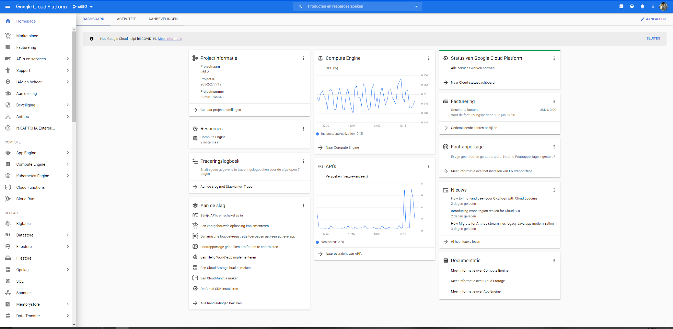
Google cloud Deployment

Slide 7
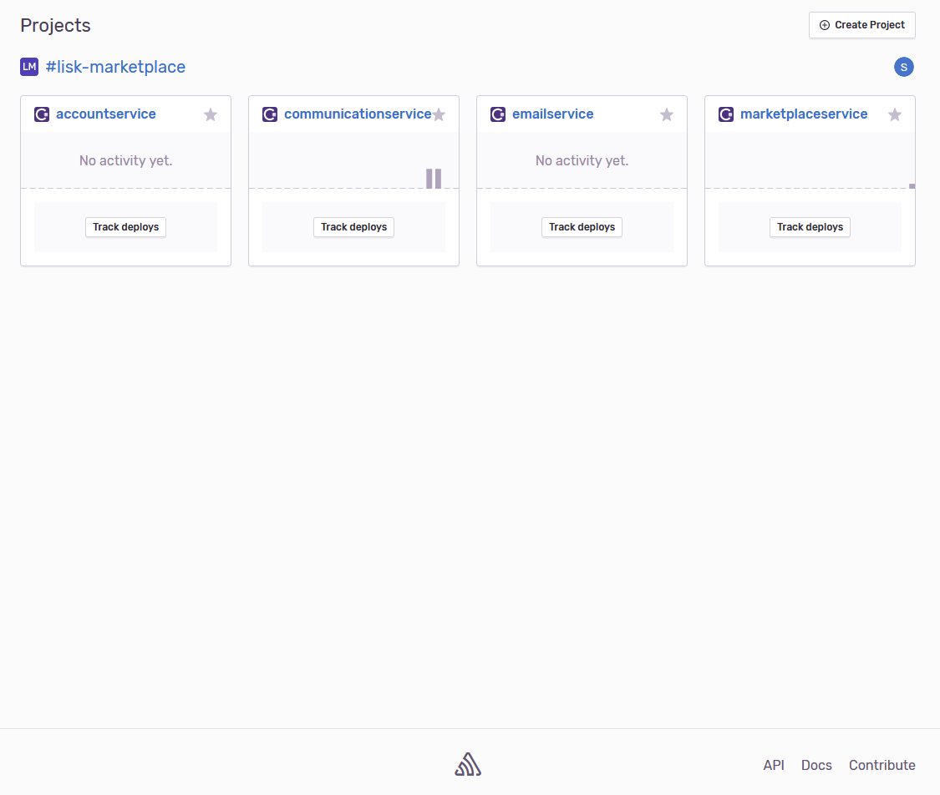
Centrale logging : Sentry

Slide 8
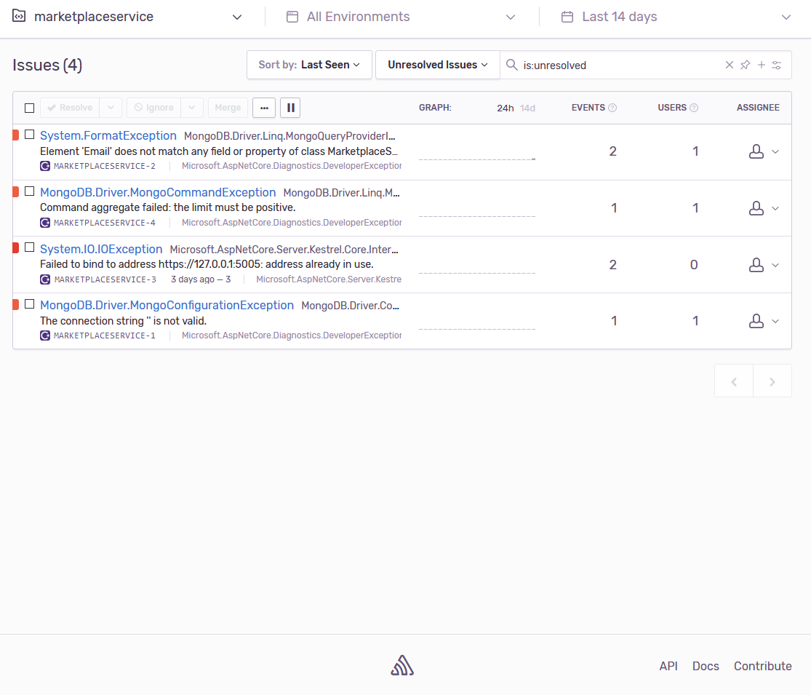
Centrale logging : Sentry

Slide 9
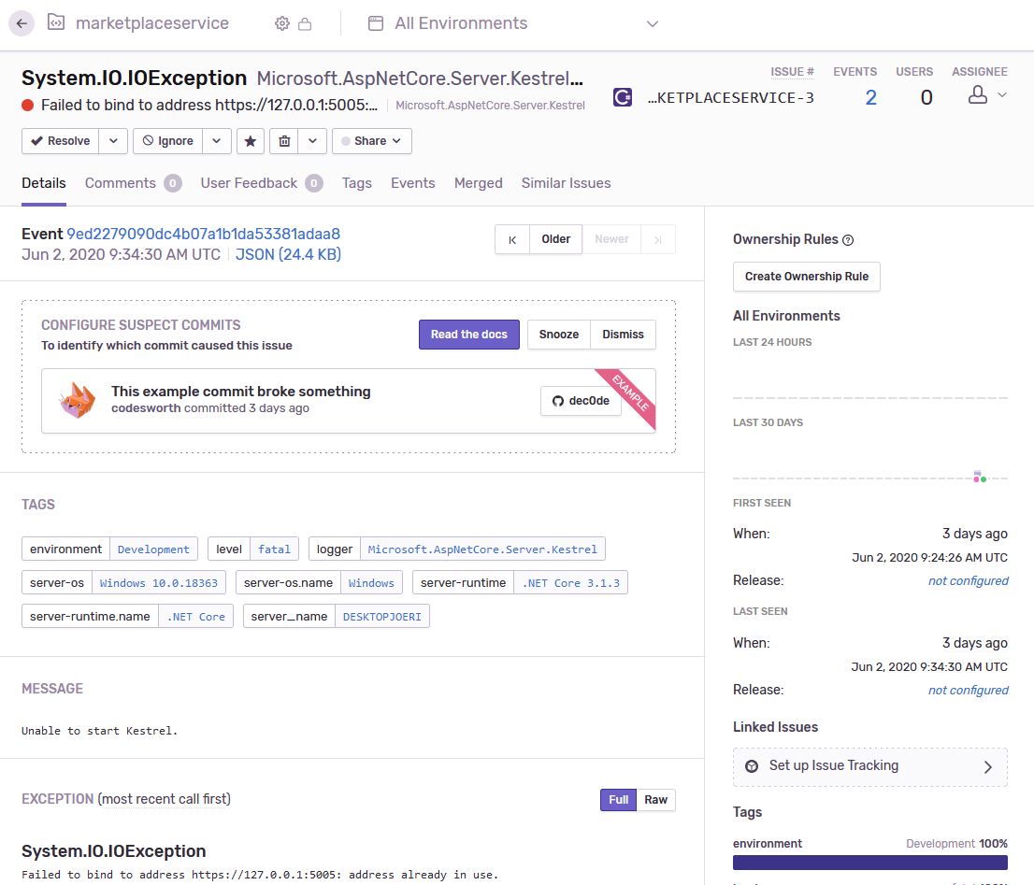

Slide 10
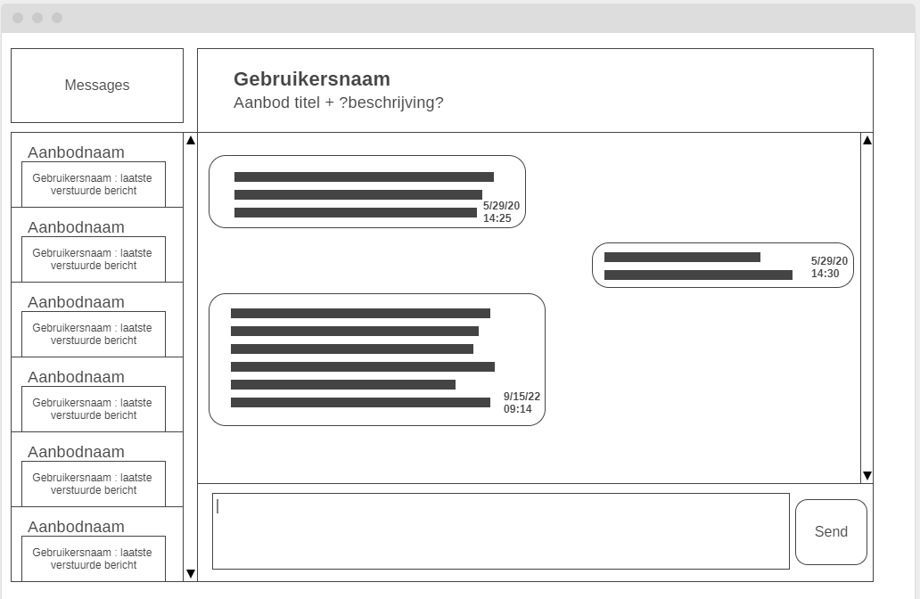
Onderzoek Communicatie Service

Slide 11
Demo
Account Service
Marketplace Service

Slide 12
Sprint 5 goals
Features implementeren Communicatie Service
JWT implementatie uitbreiden
Individuele study cases uitvoeren
Opdracht klaarmaken voor delivery en overhandiging project
Final delivery Demo/Video

Slide 13
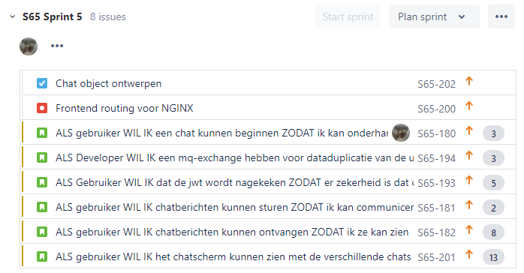
Sprint 5 planning

